Slide 1
Quatrième
Chapitre 3:
Nombres relatifs
M. FELT

Slide 2

Chapitre 3: Nombres relatifs

Slide 3

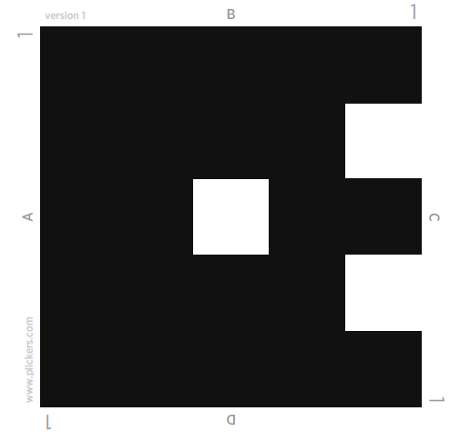
Calcul mental ( Plickers )

Slide 4
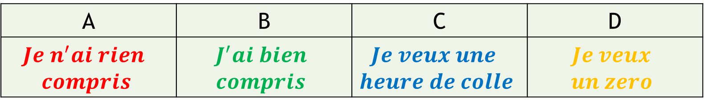
Calcul mental
Question test:
Concernant Plickers…
A | B | C | D
$${Je n}^{′}ai rien$$ $$compris$$ | $$J^{′}ai bien \\ compris$$ | $$Je veux une$$ $$heure de colle$$ | $$Je veux$$ $$un zero$$

Slide 5
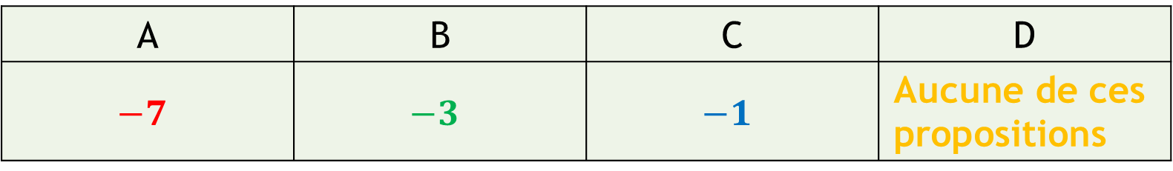

Calcul mental
Question 1:
$−5−(−2)=…$
A | B | C | D
$$−7$$ | $$−3$$ | $$−1$$ | $$\text{Aucune} \text{de} \text{ces} \text{propositions}$$

Slide 6
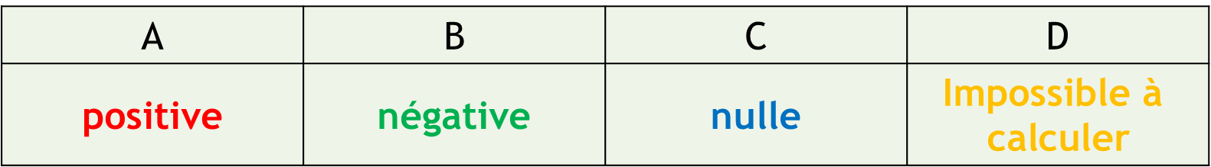

Calcul mental
Question 2:
L’expression $7−11+\left(−5\right)−4$est…
A | B | C | D
positive | négative | nulle | $$\text{Impossible}\text{ à }\text{calculer}$$

Slide 7
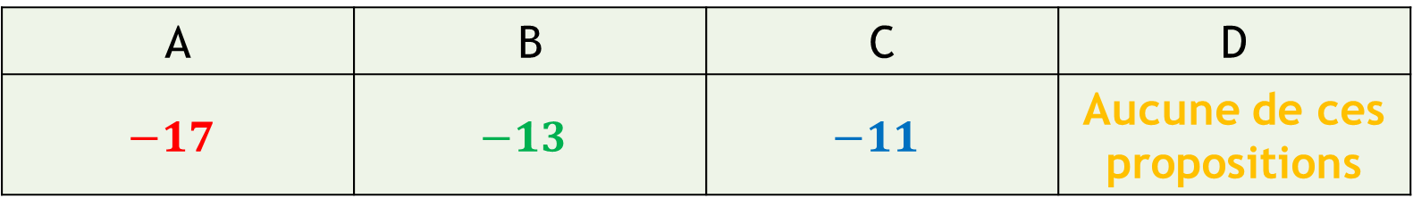

Calcul mental
Question 3:
$7−11+\left(−5\right)−4=…$
A | B | C | D
$$−17$$ | $$−13$$ | $$−11$$ | Aucune de ces propositions

Slide 8
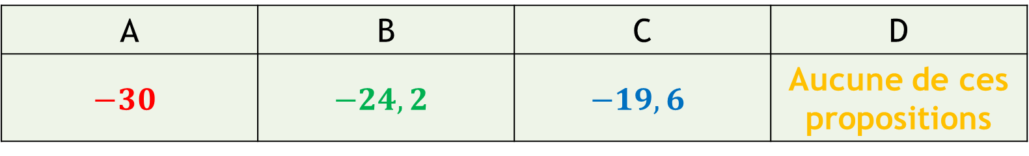

Calcul mental
Question 4:
$5,4+\left(−2,6\right)+\left(−40\right)+2,6+4,6=…$
A | B | C | D
$$−30$$ | $$−24,2$$ | $$−19,6$$ | Aucune de ces propositions

Slide 9
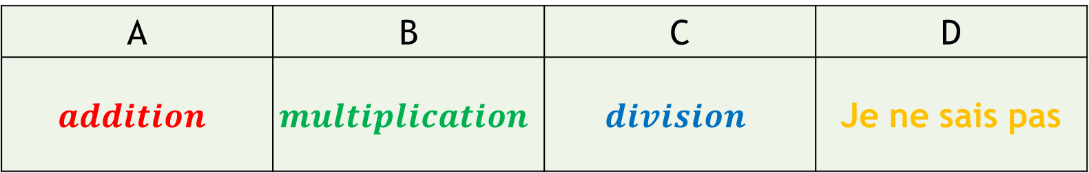
Calcul mental
Question 5:
En mathématique, un produit est une…
A | B | C | D
$$addition$$ | $$multiplication$$ | $$division$$ | Je ne sais pas

Slide 10
















I. Addition et Soustraction
Exemple:
  $A=11−17+\left(−6\right)−(−7)$
$$A=$$
$$11$$
$$+$$
$$(−17)$$
$$+(−6)$$
$$+$$
$$7$$
$$A=11+7+\left(−17\right)+(−6)$$
$$A=$$
$$18$$
$$+$$
$$(−23)$$
$$A=$$
$$−$$
$$5$$

Slide 11















I. Addition et Soustraction
Exemple:
  $B=−7+4−6−\left(−2\right)+1−3$
$$−7+4$$
$$+$$
$$+$$
$$+ 1$$
$$+$$
$$(−3)$$
$$B=$$
$$(−6)$$
$$2$$
$$B=4+2+1+\left(−7\right)+\left(−6\right)+(−3)$$
$$B=$$
$$7$$
$$(−16)$$
$$+$$
$$B=$$
$$−$$
$$9$$

Slide 12
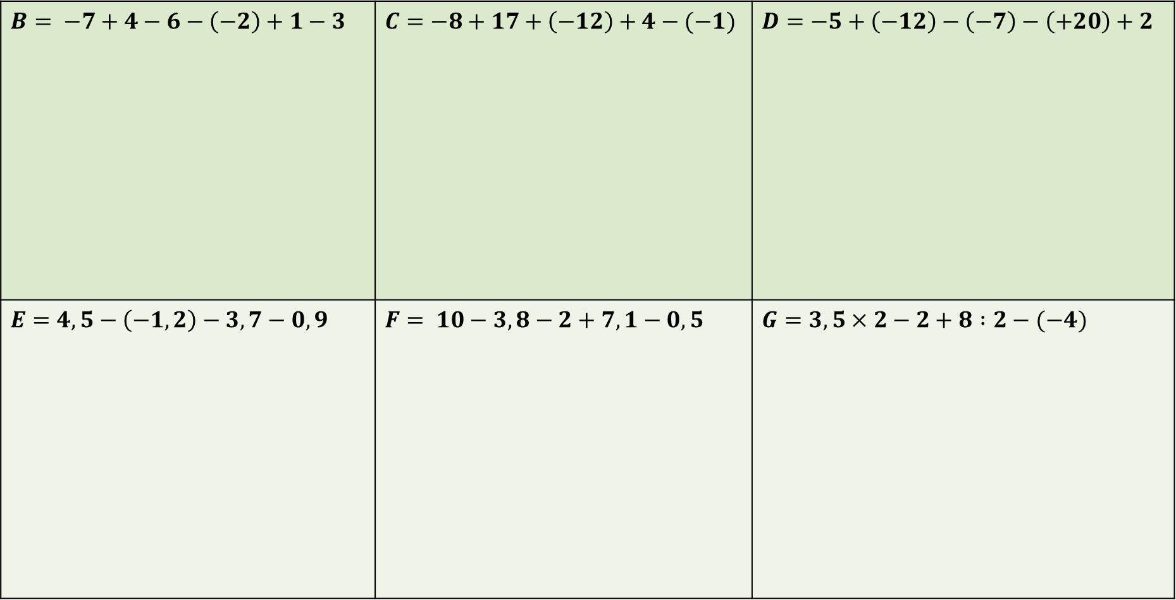
Exercice 1
$$B= −7+4−6−\left(−2\right)+1−3$$ | $$C=−8+17+\left(−12\right)+4−(−1)$$ | $$D=−5+\left(−12\right)−\left(−7\right)−\left(+20\right)+2$$
$$E=4,5−\left(−1,2\right)−3,7−0,9$$ | $$F= 10−3,8−2+7,1−0,5$$ | $$G=3,5×2−2+8 :2−(−4)$$

Slide 13


























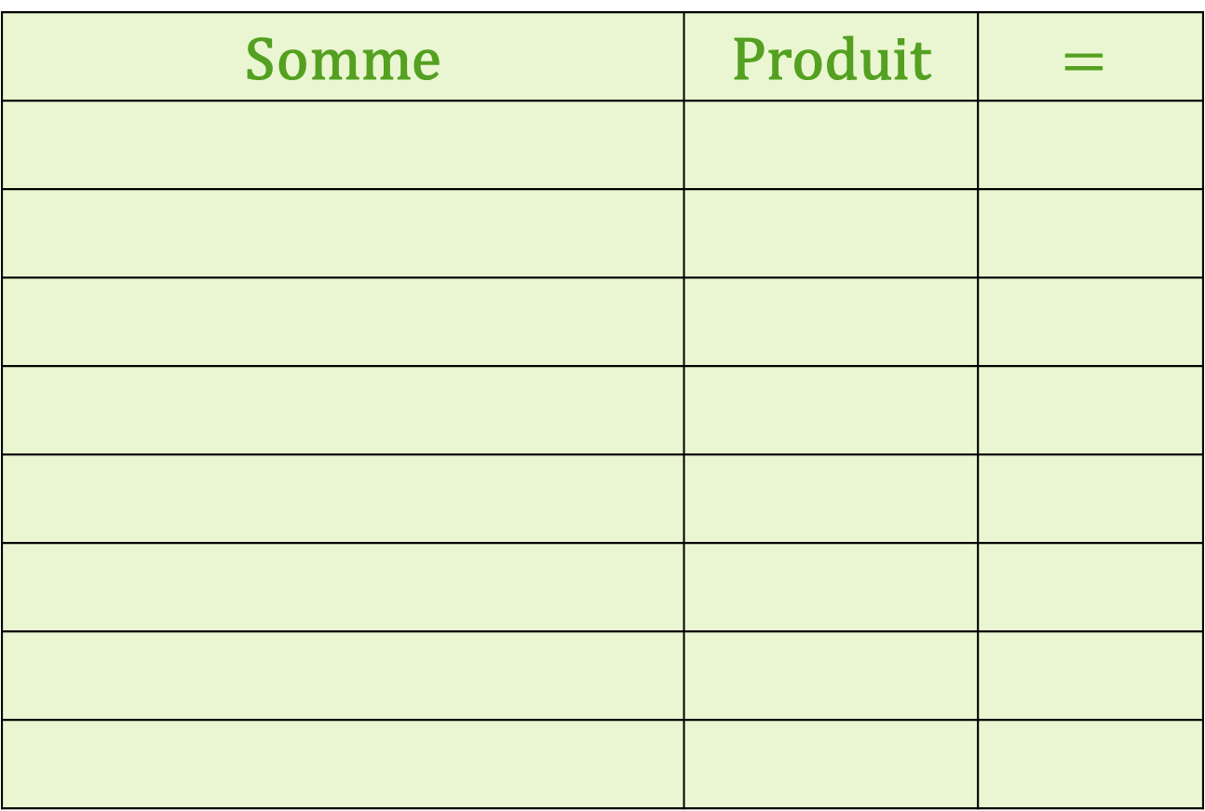






Activité 1: Avec le nombre $5$
Somme | Produit | $$=$$
$$5+5+5+5$$
$$5×4$$
$$20$$
$$−5$$
$$5+5+5$$
$$5×3$$
$$15$$
$$−5$$
$$5+5$$
$$5×2$$
$$10$$
$$−5$$
$$5$$
$$5×1$$
$$5$$
$$−5$$
$$0$$
$$5×0$$
$$0$$
$$−5$$
$$−5$$
$$5×(−1)$$
$$−5$$
$$−5$$
$$−5−5$$
$$5×(−2)$$
$$−10$$
$$−5$$
$$−5−5−5$$
$$−15$$
$$5×(−3)$$

Slide 14
























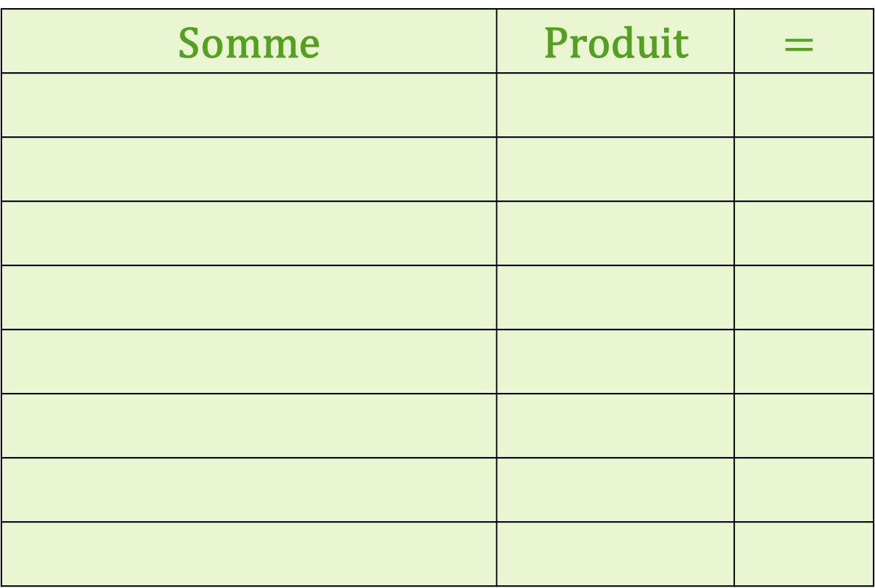






Activité 1: Avec le nombre $−3$
Somme | Produit | $$=$$
$$\left(−3\right)+\left(−3\right)+\left(−3\right)+(−3)$$
$$(−3)×4$$
$$−12$$
$$−(−3)$$
$$\left(−3\right)+\left(−3\right)+\left(−3\right)$$
$$(−3)×3$$
$$−9$$
$$−(−3)$$
$$\left(−3\right)+\left(−3\right)$$
$$(−3)×2$$
$$−6$$
$$−(−3)$$
$$\left(−3\right)$$
$$(−3)×1$$
$$−3$$
$$−(−3)$$
$$0$$
$$(−3)×0$$
$$0$$
$$−(−3)$$
$$3$$
$$(−3)×(−1)$$
$$3$$
$$−(−3)$$
$$3+3$$
$$(−3)×(−2)$$
$$6$$
$$−(−3)$$
$$3+3+3$$
$$9$$
$$(−3)×(−3)$$

Slide 15

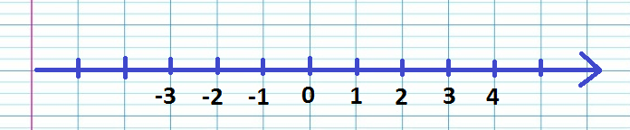
II. Multiplication de deux nombres relatifs
Définition:
Le produit de deux nombres relatifs est un nombre:
  positif si les deux nombres ont le même signe;
  négatif si les deux nombres sont de signes contraires.
Sa distance à zéro est égale au produit des distances à zéro des deux nombres.

Slide 16



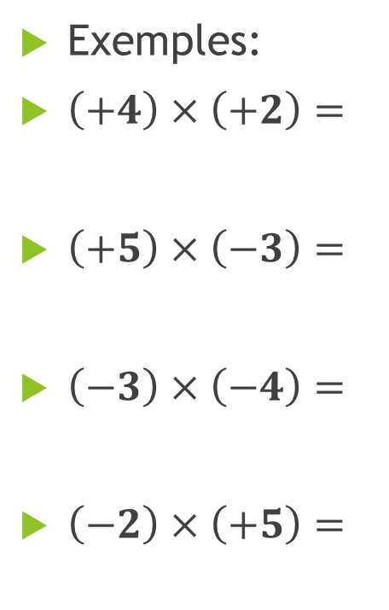





II. Multiplication de deux nombres relatifs
Exemples:
$\left(+4\right)×\left(+2\right)=$
$\left(+5\right)×\left(−3\right)=$
$\left(−3\right)×\left(−4\right)=$
$\left(−2\right)×\left(+5\right)=$
$$+$$
$$8$$
$$−$$
$$15$$
$$+$$
$$12$$
$$−$$
$$10$$

Slide 17
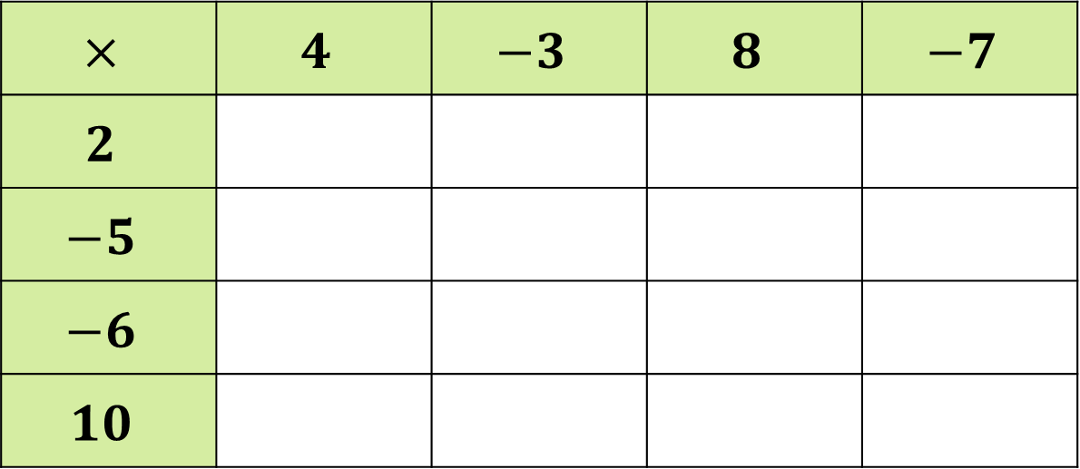
Activité 2: Multiplication de deux nombres relatifs
$$×$$ | $$4$$ | $$−3$$ | $$8$$ | $$−7$$
$$2$$
$$−5$$
$$−6$$
$$10$$

Slide 18
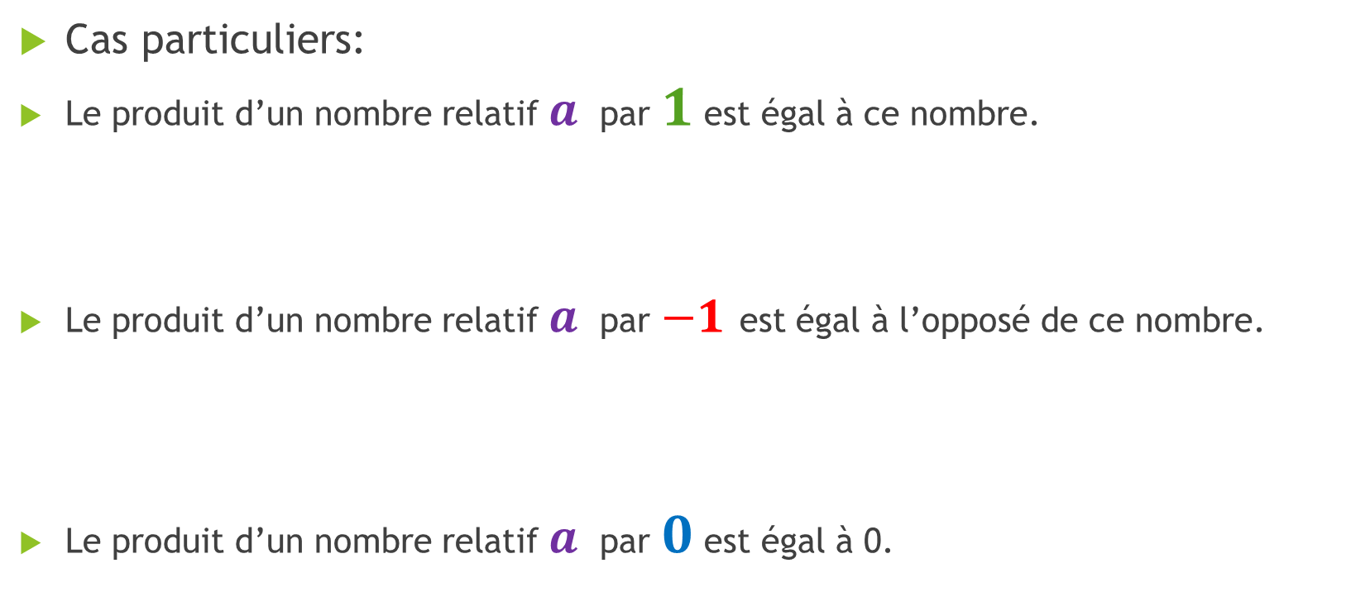



II. Multiplication de nombres relatifs
Cas particuliers:
Le produit d’un nombre relatif $a$ par $1$ est égal à ce nombre.
Le produit d’un nombre relatif $a$ par $−1$ est égal à l’opposé de ce nombre.
Le produit d’un nombre relatif $a$ par $0$ est égal à 0.
$$a×1=a$$
$$a×\left( −1\right)=−a$$
$$a×0=0$$

Slide 19
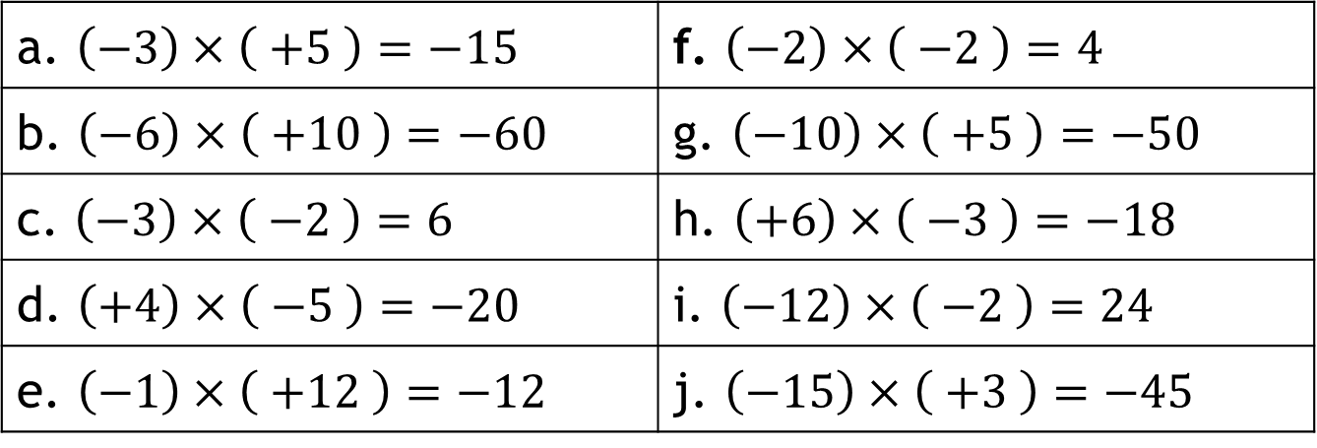
Activité 3: Multiplication de deux nombres relatifs
  Compléter les égalités suivantes par les signes et nombres qui conviennent.
a. $\left(−3\right)×\left( +5 \right)=−15$ | f. $\left(−2\right)×\left( −2 \right)=4$
b. $\left(−6\right)×\left( +10 \right)=−60$ | g. $\left(−10\right)×\left( +5 \right)=−50$
c. $\left(−3\right)×\left( −2 \right)=6$ | h. $\left(+6\right)×\left( −3 \right)=−18$
d. $\left(+4\right)×\left( −5 \right)=−20$ | i. $\left(−12\right)×\left( −2 \right)=24$
e. $\left(−1\right)×\left( +12 \right)=−12$ | j. $\left(−15\right)×\left( +3 \right)=−45$

Slide 20
III. Division de deux nombres relatifs
Définition:
Le quotient de deux nombres relatifs est un nombre:
  positif si les deux nombres ont le même signe;
  négatif si les deux nombres sont de signes contraires.
Sa distance à zéro est égale au quotient des distances à zéro des deux nombres.

Slide 21









III. Division de deux nombres relatifs
Exemples:
$\frac{27}{15}=$
$\frac{27}{−15}=$
$\frac{−27}{−15}=$
$\frac{27}{−15}=$
$$\frac{9}{5}$$
$$+$$
$$−$$
$$\frac{9}{5}$$
$$+$$
$$\frac{9}{5}$$
$$\frac{9}{5}$$
$$−$$

Slide 22

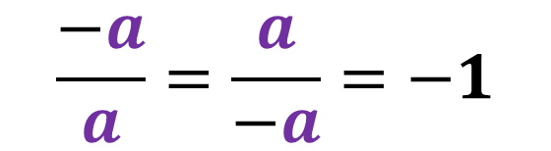




III. Division de deux nombres relatifs
Cas particuliers:
Soit $a$un nombre relatif
Si $a$est diffèrent de zéro
$$\frac{a}{1}=a$$
$$\frac{a}{−1}=−a$$
$$\frac{a}{a}=1$$
$$\frac{−a}{a}=\frac{a}{−a}=−1$$
$$\frac{0}{a}=0$$

Slide 23
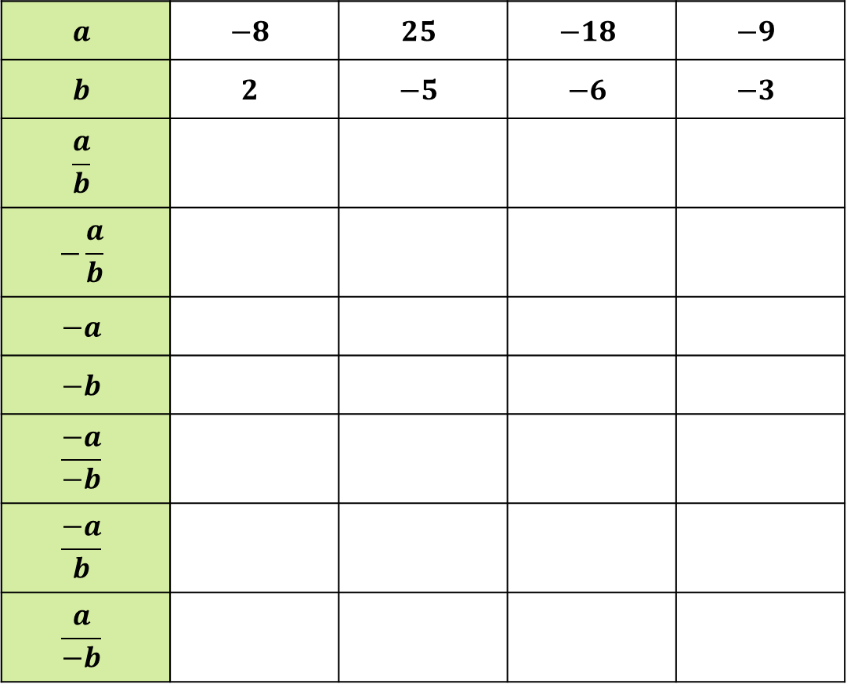
III. Division de deux nombres relatifs
$$a$$ | $$−8$$ | $$25$$ | $$−18$$ | $$−9$$
$$b$$ | $$2$$ | $$−5$$ | $$−6$$ | $$−3$$
$$\frac{a}{b}$$
$$−\frac{a}{b}$$
$$−a$$
$$−b$$
$$\frac{−a}{−b}$$
$$\frac{−a}{b}$$
$$\frac{a}{−b}$$

Slide 24
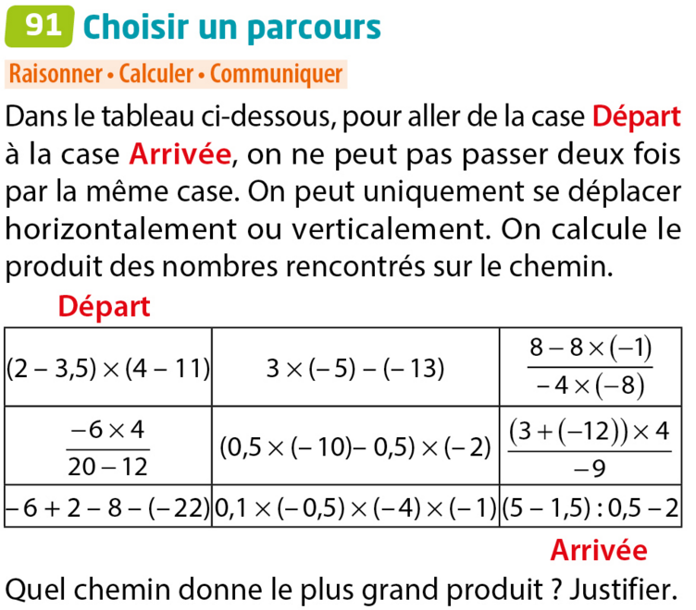
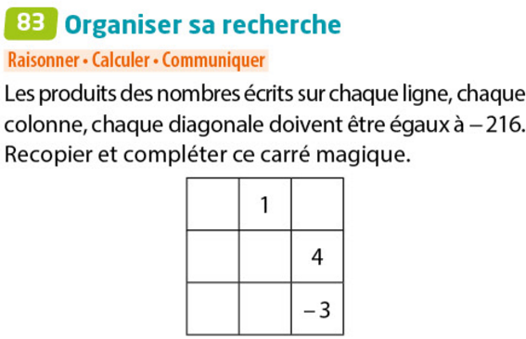
Exercices pages 58

Slide 25
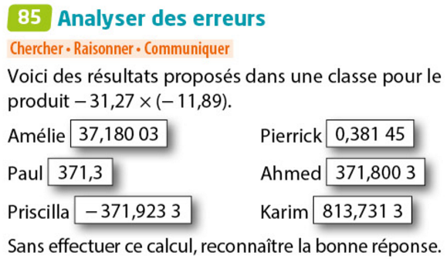
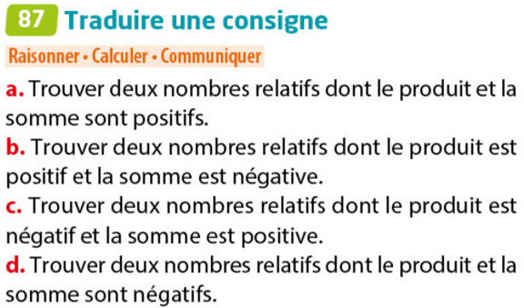
Exercices pages 58

